Slide 1

7. HRVATSKI DANI BIOMASE
„MOGUĆNOSTI REGIONALNOG RAZVOJA KROZ POVEĆANJE NOVOSTVORENE VRIJEDNOSTI ENERGETSKIM KORIŠTENJEM POLJOPRIVREDNE I ŠUMSKE BIOMASE“
Dvorana Emaus, Franjevački samostan, Kralja Tomislava 1, Našice 7. rujna 2012.
Ivan Hodić i Danko Kuric

Slide 2
RAZVOJNA POLITIKA HRVATSKIH ŠUMA d.o.o. U KORIŠTENJU ŠUMSKE BIOMASE U ENERGETSKE SVRHE

Slide 3
MISIJA, VIZIJA, CILJEVI I TEMELJNE VRIJEDNOSTI HRVATSKIH ŠUMA d.o.o.
ODREĐENI SU:
Zakonom o šumama
Nacionalnom šumarskom politikom i strategijom
Potpisanim međunarodnim sporazumima i konvencijama
250 godišnjom tradicijom uređenog stručnog gospodarenja šumama i 160 godišnjom tradicijom gospodarenja na načelima potrajnosti (održivog gospodarenja i razvoja)

Slide 4
MISIJA
HRVATSKIH ŠUMA d.o.o.
Osigurati održivo integralno gospodarenje državnim šumama na čitavom području Republike Hrvatske na ekološki osjetljiv, ekonomski učinkovit i socijalno odgovoran način prema društvu u cjelini i zaposlenicima poduzeća.
Održivo integralno gospodarenje šumama podrazumijeva:
  Planiranje, upravljanje i nadzor nad svim postupcima u sklopu gospodarenja šumskim ekosustavima te izvođenje radova gospodarenja šumama, na način i u obujmu koji održava i poboljšava njihov potencijal, kako bi se udovoljilo potrebama i težnjama sadašnjih i budućih naraštaja.

Slide 5
MISIJA
HRVATSKIH ŠUMA d.o.o.
  Ekološki osjetljivo gospodarenje šumama podrazumijeva:
      održavanje i odgovarajuće poboljšanje šumskih ekosustava i njihov doprinos smanjenju stakleničkih plinova;
      održavanje zdravlja i vitalnosti šumskog ekosustava;
      održavanje, očuvanje i odgovarajuće poboljšanje biološke raznolikosti u šumskom ekosustavu;
      održavanje i poticanje proizvodnih funkcija šume;
      održavanje i poboljšavanje svih općekorisnih funkcija šuma i njihova valorizacija;
Notes:
Gospodarenje koje čuva ekološke funkcije šuma i šumskih ekosustava u vidu svih općekorisnih funkcija šuma.

Slide 6
MISIJA
HRVATSKIH ŠUMA d.o.o.
  Ekonomski učinkovito gospodarenje podrazumijeva:
    Ispunjavanje zadaća gospodarenja šumama poštujući načela uređenog tržišnog poslovanja, uz optimalizaciju troškova i prihoda.
  Socijalno odgovoran način pored ostalog znači:
    Pouzdan partner svojim kupcima i interesno-utjecajnim skupinama, koji kroz svoju poslovnu politiku realizira vlastite ciljeve, ali i uvažava interese partnera;
    Kreativan partner u odnosu sa znanstvenim institucijama i strukovnim organizacijama;
    HŠ d.o.o. su jedan od važnijih nositelja gospodarskog razvoja u RH, a posebno u ruralnim krajevima gdje su bitan nositelj egzistencije i opstanka pučanstva;
Notes:
Kao nositelj gospodarskog razvoja ruralnih sredina omogućava njihov opstanak

Slide 7
TEMELJNE VRIJEDNOSTI HRVATSKIH ŠUMA d.o.o.
Kako bi se ostvarila Misija i dostigla Vizija, nužno je svoje ponašanje uskladiti s očekivanjima i ciljevima svih zainteresiranih za djelovanje Hrvatskih šuma d.o.o., a to su prvenstveno vlasnik, kupci, dobavljači, zaposlenici, jedinice lokalne samouprave, te interesno-utjecajne skupine u okruženju u kojem djelujemo. Stoga su naše temeljne vrijednosti:

Slide 8
TEMELJNE VRIJEDNOSTI HRVATSKIH ŠUMA d.o.o.
Ispunjavanje očekivanja vlasnika, utvrđenih Zakonom o šumama i važećim planovima;
Ostvarivati primjeren rast vrijednosti resursa;
Partnerstvo s kupcima, zadovoljavati potrebe i njihova očekivanja, pridobiti njihovo povjerenje i trajnu privrženost;
Sa dobavljačima razviti transparentan i korektan odnos;
Uvažavanje razvojnih interesa jedinica lokalne samouprave, izgradnja partnerstva i pozitivnog odnosa kroz suradnju i podržavanje kulturnih, vjerskih i drugih posebnosti zajednica u kojima djelujemo;

Slide 9
Razvojna politika HŠ d.o.o. u korištenju šumske biomase u energetske svrhe
Hrvatske šume d.o.o. sukladno svojoj društvenoj misiji, ostvaruju konkretnim aktivnostima razvojne ciljeve Vlade i gospodarskog sektora temeljenog na na nacionalnom šumskom bogatstvu.To je prije svega:
doprinos razvoju i održavanju u kriznom razdoblju subjekata DI;
ključan partnerski odnos sa investitorima u provedbi Vladine politike energetskog razvoja u dijelu koji se temelji na OIE iz šumske biomase;
u velikom dijelu jedinica lokalne samouprave HŠ d.o.o. su važan partner i temelj razvoja gospodarstva i zapošljavanja;
Notes:
Kako znamo da je poroizvodnja OIE danas propulzivno područje razvoja gospodarstva

Slide 10
Razvojna politika HŠ d.o.o. u korištenju šumske biomase u energetske svrhe
Potencijali HŠ d.o.o. temelje se na:
Etatnim mogućnostima utvrđenim važećim propisima ŠGO GJ i godišnjim planovima;
ŠGO Područja 2006-2015. za projekcije mogućnosti sklapanja višegodišnjih ugovora;
Razvojnim planovima:
  podizanja višenamjenskih nasada i kultura kratkih ophodnji u energetske svrhe
  testiranju i uvođenju novih tehnologija i sredstava rada u proizvodnji s ciljem boljeg iskorištenja raspoložive biomase;

Slide 11
Razvojna politika HŠ d.o.o. u korištenju šumske biomase u energetske svrhe
Od teoretski raspoloživih potencijala šumske biomase u energetske svrhe (publicirano u niz radova), kao temelj za planiranje investicije u OIE, treba uzeti u obzir slijedeća ograničenja:
  Fizička nedostupnost
  Ekološka nedostupnost
  Ekonomska nedostupnost
  Na značajni dio šumske biomase upotrebljive u energetske svrhe konkuriraju i proizvođaču u industriji papira, industrija ploča iverica, kemijska industrija, lokalna potrošnja za klasično grijanje

Slide 12
Razvojna politika HŠ d.o.o. u korištenju šumske biomase u energetske svrhe
Ozbiljniji rast raspoložive šumske biomase u energetske svrhe moguće je očekivati u područjima:
  Ekonomske dostupnosti, koja ovisi o:
    Sustavu subvencija i poticaja
    Cijeni drugih energenata
    Pronalaženje učinkovitijih i jeftinijih tehnoloških rješenja, racionalizacija cijelog procesa pridobivanja biomase
  Otvaranje sada nedostupnih područja
  Podizanje nasada kombinirane ili samo energetske namjene

Slide 13
Razvojna politika HŠ d.o.o. u korištenju šumske biomase u energetske svrhe
Postojeće etatne mogućnosti prema ŠGOP za šume kojima gospodare HŠ
  2,5 mil m³ prostornog drva
    0,6 mil m³ drvna industrija – višegodišnji ugovori
    0,5 mil m³ izvoz prostornog drva
    1,4 mil m³ ogrjevno drvo
HŠ danas mogu ponuditi tržištu 1,4 mil m³ (27,4% neto mase) drva za energiju u vidu ogrjevnog drva
  0,7 mil m³ samoizrade stanovništva
  0,7 mil m³ vlastite proizvodnje koja se prodaje na domaćem tržištu

Slide 14
Razvojna politika HŠ d.o.o. u korištenju šumske biomase u energetske svrhe
Razvojni planovi HŠ za unaprjeđenje i povećanje proizvodnje drva za energetsku uporabu
  Uvođenje novih tehnologija mehaniziranog pridobivanja biomase (vlastita ulaganja i contracting out)
    Harvesteri, forwarderi balirke, sitnilice, kombinirani strojevi, šumske žičare
      Smanjenje udjela manualnog rada i optimizacija troškova
      Korištenje drvne mase iz uzgojnih zahvata njege i čišćenja, sanacije opožarenih površina, održavanje šumskih prosjeka i puteva (izvan etata)
      Povećanje iskorištenja drvne mase iz etata za 3-4% (150.000 m³)

Slide 15
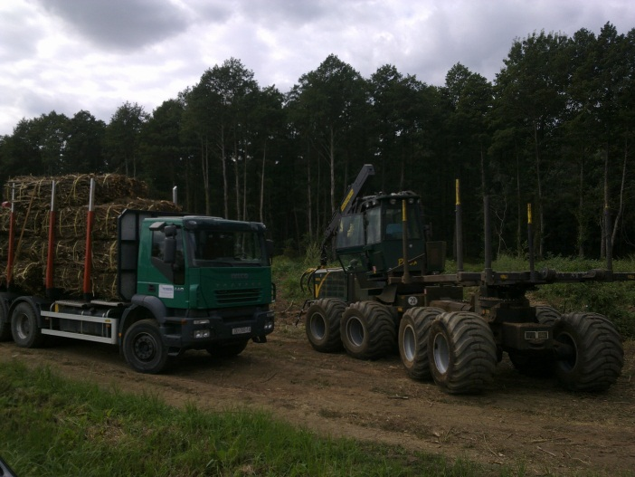
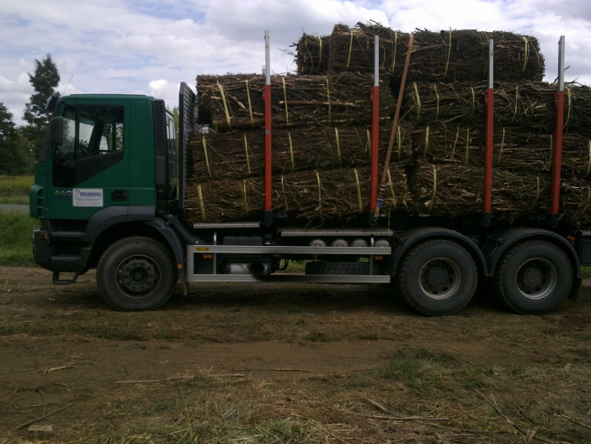
Razvojna politika HŠ d.o.o. u korištenju šumske biomase u energetske svrhe
Testiranje i primjena novih tehnologija i sredstava rada
  Univerzalni višenamjenski stroj (harvester, balirka, forwarder), vlasnik kooperant kupca

Slide 16
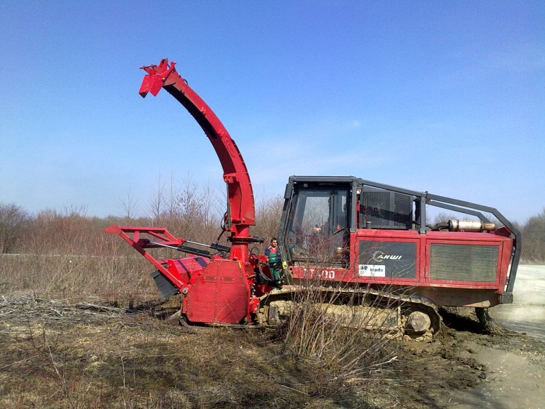
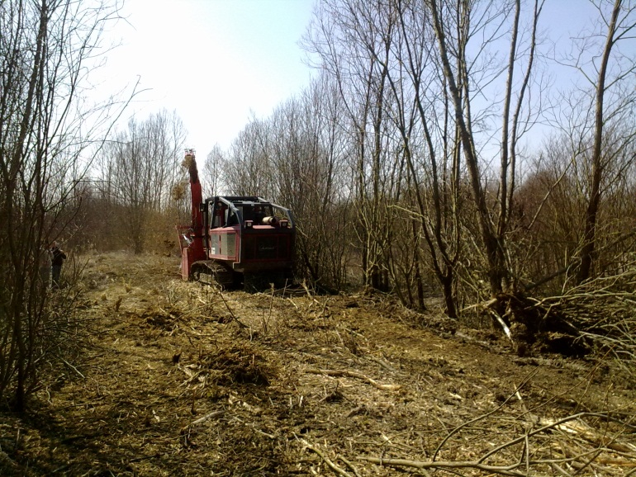
Razvojna politika HŠ d.o.o. u korištenju šumske biomase u energetske svrhe
Testiranje i primjena novih tehnologija i sredstava rada
  Samohodna sitnilica (vlasništvo kooperanta) – izrađen elaborat ekonomske opravdanosti investicije

Slide 17
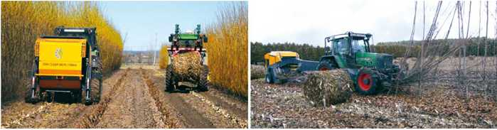
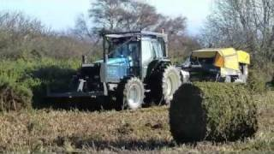
Razvojna politika HŠ d.o.o. u korištenju šumske biomase u energetske svrhe
Testiranje i primjena novih tehnologija i sredstava rada
  Traktorski vučena i pogonjena sitnilica - balirka (vlasništvo kooperanta) – testiranje u pripremi

Slide 18
Razvojna politika HŠ d.o.o. u korištenju šumske biomase u energetske svrhe
Podizanje kultura kratkih ophodnji na proizvodnim neobraslim površinama
  Moguća produkcija 10-15 t suhe biomase po ha (300.000 t)
  Korištenje fondova EU, OKFŠ
  Cap & trade CO2 (11-27 t CO2 ha⁻¹)
  Mogućnost da KKO budu predviđene novim Zakonom o poljoprivrednom zemljištu

Slide 19
Razvojna politika HŠ d.o.o. u korištenju šumske biomase u energetske svrhe
Trenutno raspoložive površine za podizanje nasada kratkih ophodnji ili kombinirane namjene, dio projekata u realizaciji:

Slide 20
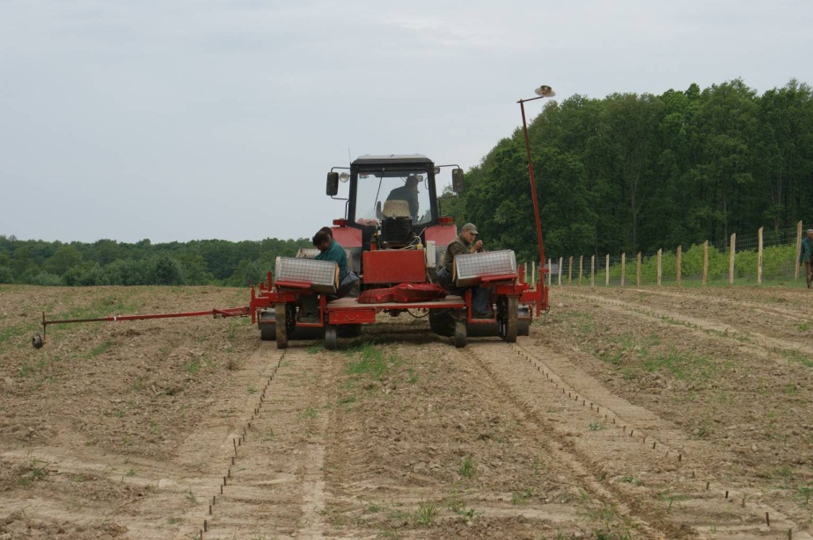
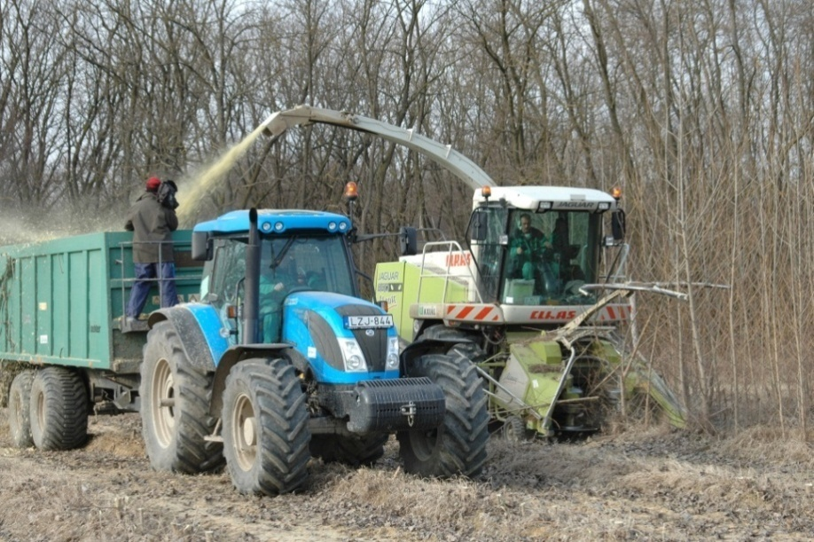
Razvojna politika HŠ d.o.o. u korištenju šumske biomase u energetske svrhe
ISKUSTVA BLISKOG OKRUŽENJA
Realizirani projekt u Mađarskoj

Slide 21
Razvojna politika HŠ d.o.o. u korištenju šumske biomase u energetske svrhe
Povećanje etatnih mogućnosti u slijedećem gospodarskom razdoblju
  Povećanje intenziteta proreda u regularnim (29%) i prebornim šumama (25%) (Matić, 2007), (490+270 tis. m³)
  Intenzivniji uzgojni zahvati u panjačama (niski uzgojni oblik- panjače u regresiji i zašikarene panjače)
  Preduvjeti izmjene ZOŠ-a i pratećih pravilnika
Cilj: do 2016. povećati proizvodnju za 1,5 mil m³ šumske biomase za energetski upotrebu
Realizacija potencijala ostvarivat će se u skladu s poslovnim mogućnostima poduzeća i tržišnim te političko-zakonodavnim okruženjem

Slide 22
Razvojna politika HŠ d.o.o. u korištenju šumske biomase u energetske svrhe
Kod donošenja poslovnih odluka i sklapanja dugoročnih obveza HŠ d.o.o. vode se:
Strateškim ciljevima gospodarske politike VRH
Ekonomskoj učinkovitosti
Načelu veće dodane vrijednosti
Utjecaju na cjelokupno okruženje u sredini djelovanja

Slide 23
Razvojna politika HŠ d.o.o. u korištenju šumske biomase u energetske svrhe
Sklapanje višegodišnjih ugovora o prodaji i isporuci biomase investitorima u energetska postrojenja:
Javni poziv za sklapanje ugovora kriteriji usklađeni sa politikom VRH
Cilj: sigurnost za ozbiljne investitore, eliminacija kvaziinvestitora
Rekapitulirani prikaz ugovorenih količina kao konkretna mjera razvoja OIE temeljenih na šumskoj biomasi
Planovi HŠ d.o.o. kao partnera i investitora

Slide 24
Razvojna politika HŠ d.o.o. u korištenju šumske biomase u energetske svrhe
JAVNI POZIV
Najvažniji kriteriji
Predmet Javnog poziva je prodaja 600.000 tona drvne sječke na godišnjoj razini;
Ugovori se sklapaju na 14 godina; 8,4 mil t
Pojedini kupac može kupiti maksimalno 100.000 tona godišnje;
Na Javni poziv se mogu javiti trgovačka društva, obrti i zadruge;
  koji su registrirani u Republici Hrvatskoj za proizvodnju toplinske i/ili električne energije
  koji će koristiti robu za vlastitu proizvodnju energije u Republici Hrvatskoj
  koji nemaju dospjelog duga po ugovorima prema Društvu
  koji posjeduju lokacijsku dozvolu za energetsko postroje

Slide 25
Razvojna politika HŠ d.o.o. u korištenju šumske biomase u energetske svrhe
JAVNI POZIV
Realizacija
Cijene će se usklađivati na temelju objavljenih službenih podataka Državnog zavoda za statistiku o indeksu potrošačkih cijena (u daljnjem tekstu: IPC)
Prispjele ispravne ponude za sve ponuđene količine, sklopljeno je do sada s kupcima 10 ugovora, u postupku je još 5.
Vrste drva | Cijena drvne sječke (kn/t) | Cijena VM ogrjevnog drva (kn/t)
bukva, grab | 270,00 | 222,00
hrast, ostale tvrde listače | 263,00 | 216,00
meke listače | 245,00 | 201,00
četinjače | 229,00 | 188,00

Slide 26
Razvojna politika HŠ d.o.o. u korištenju šumske biomase u energetske svrhe
Hrvatske šume d.o.o. ovime su dale novu šansu kupcima koji su imali već ranije sklopljene ugovore, ali nisu uspjeli u realizaciji projekta u ugovorenom roku.
Ugovornim kriterijima zadan je rok realizacije projekta, kako bi se razlučili ozbiljni investitori od kvaziinvestitora.
U područjima gdje postoji mogućnost resursa i ekonomska opravdanost, a nije bilo iskazanog interesa poduzetnika, HŠ d.o.o. razrađuju projekte za samostalnu realizaciju ili u partnerstvu.
Čestitamo poduzetnicima koji su već realizirali svoje projekte, oni imaju pouzdanog partnera u HŠ d.o.o. .
HVALA NA PAŽNJI !

